Slide 1
Алгебраические задачи ОГЭ -2024
Кичигина Нина Анатольевна
учитель математики МАОУ Мальковской СОШ

Slide 2
Структура ОГЭ-2024 (алгебраические задания 1 части)
№ задания | Формулировка задания
6 | Уметь выполнять вычисления и преобразования (числа и вычисления)
7 | Уметь выполнять вычисления и преобразования (числовые неравенства, координатная прямая)
8 | Уметь выполнять вычисления и преобразования, уметь выполнять преобразования алгебраических выражений (числа, вычисления и алгебраические выражения)
9 | Уметь решать уравнения, неравенства и их системы (уравнения, системы уравнений)
10 | Уметь работать со статистической информацией, находить частоту и вероятность случайного события, уметь использовать приобретённые знания и умения в практической деятельности и повседневной жизни, уметь строить и исследовать простейшие математические модели (статистика, вероятность)
11 | Уметь строить и читать графики функций (графики функций)
12 | Осуществлять практические расчеты по формулам; составлять несложные формулы, выражающие зависимости между величинами (расчеты по формулам)
13 | Уметь решать уравнения, неравенства и их системы (неравенства, системы неравенств)
14 | Уметь строить и читать графики функций, уметь использовать приобретённые знания и умения в практической деятельности и повседневной жизни, уметь строить и исследовать простейшие математические модели (задачи на прогрессии)

Slide 3
Задание № 6 (ОГЭ-2024)
Действия с обыкновенными дробями
Действия с десятичными дробями
Действия с обыкновенными
и десятичными дробями
Степени

Slide 8
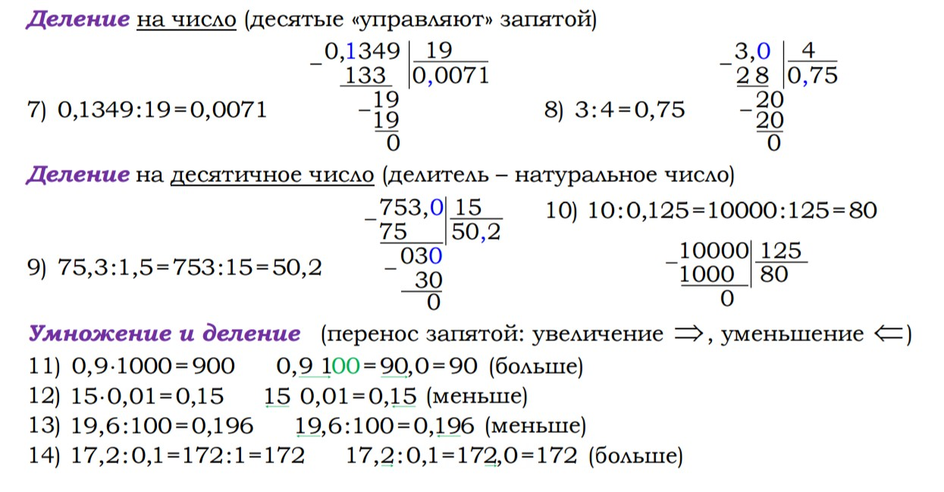

Slide 9
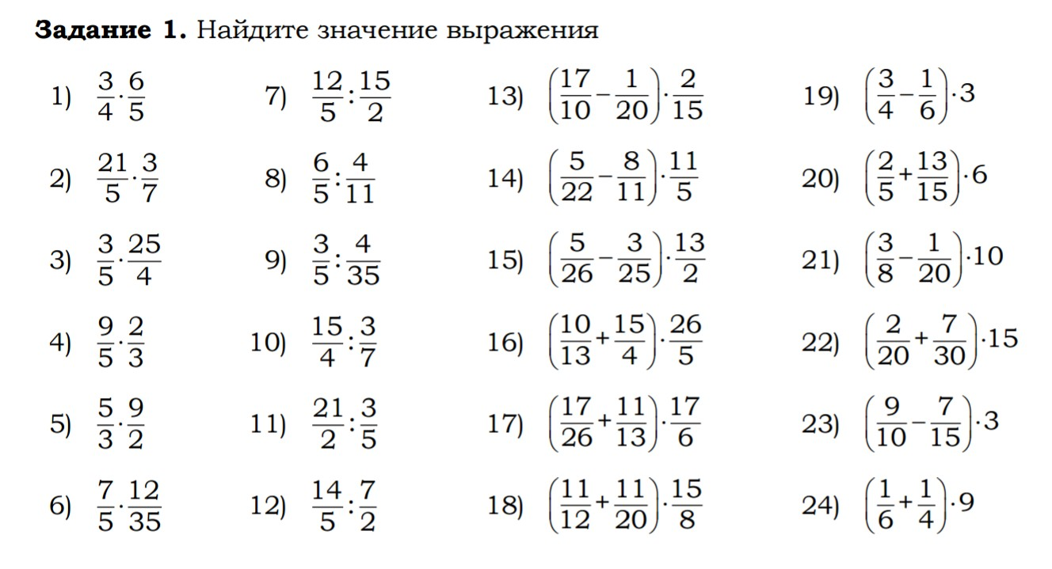

Slide 10
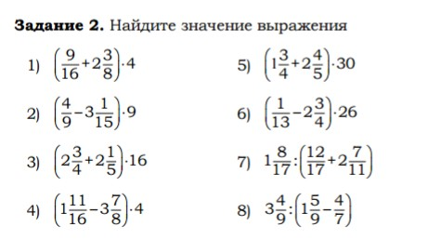

Slide 11
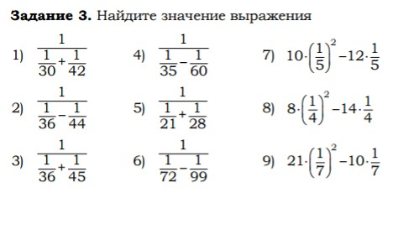

Slide 12
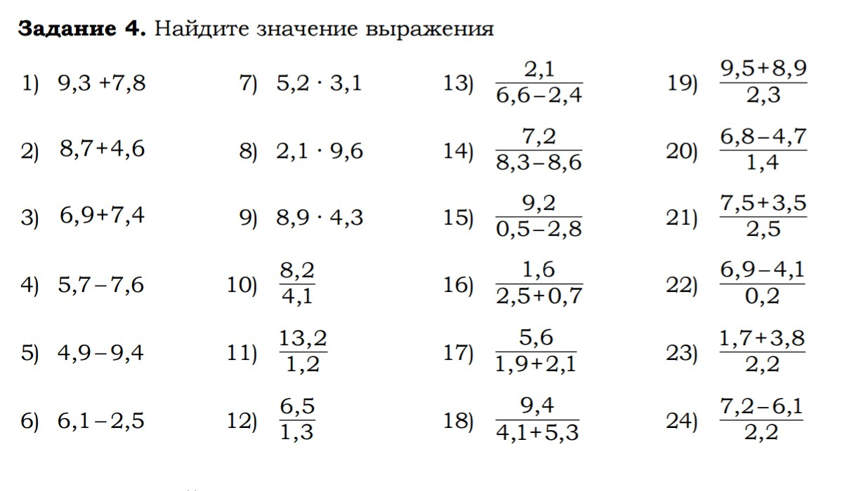

Slide 13
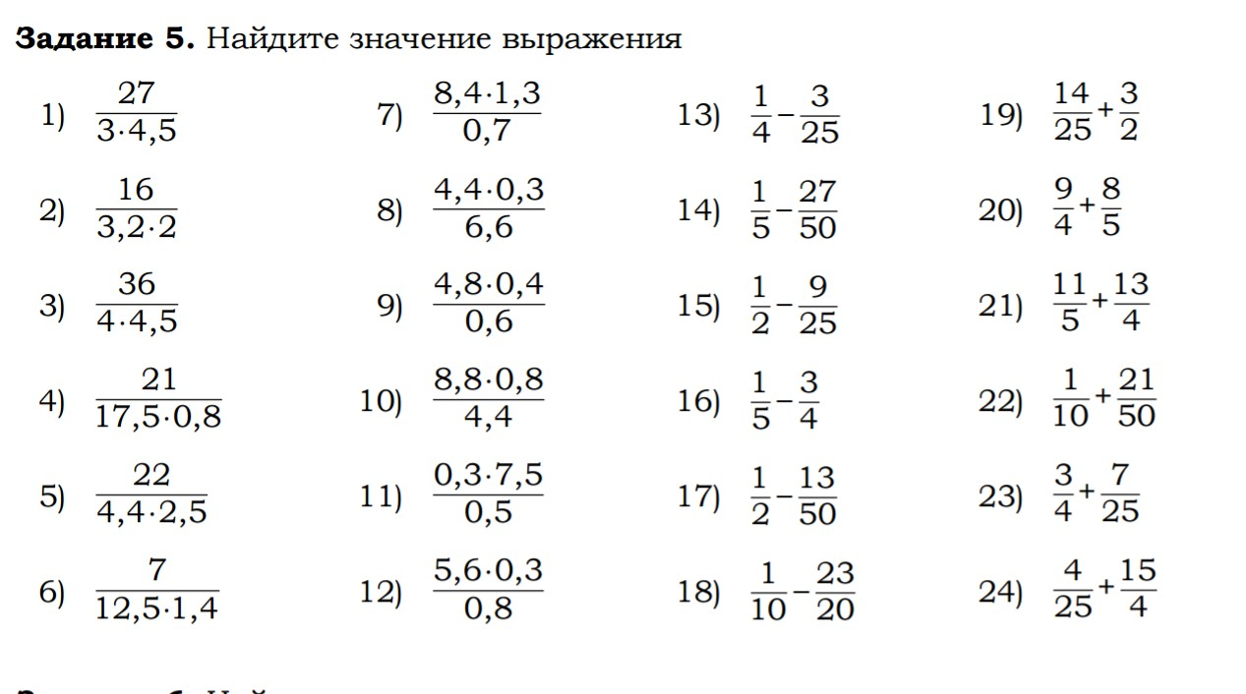

Slide 14
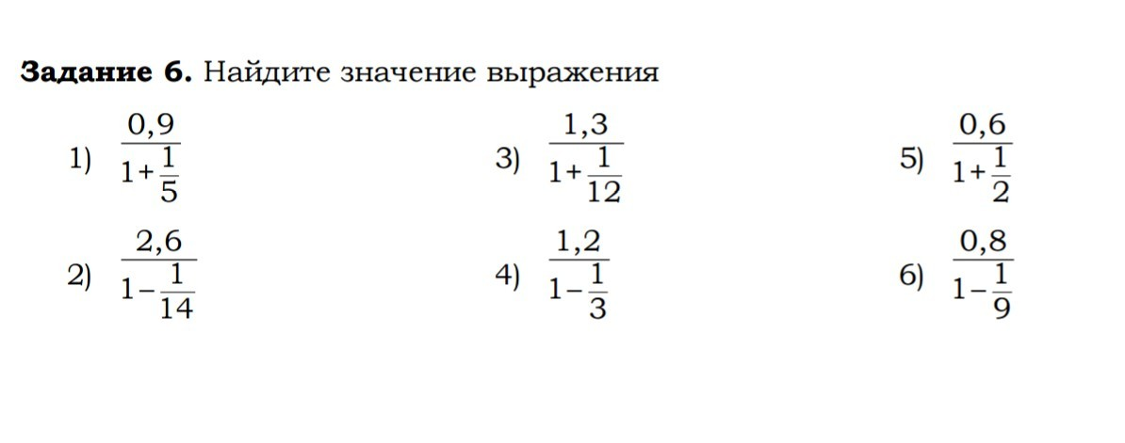

Slide 15
Задание № 7 (ОГЭ-2024)
Неравенства
Сравнение чисел
Числа на прямой
Выбор верного или
неверного утверждения

Slide 16
Какое из следующих чисел заключено между числами и ?
1) 0,6 2) 0,7 3) 0,8 4) 0,9
Ответ: 4
Какое из данных чисел принадлежит промежутку [7; 8] ?
1) 2) 3) 4)
Ответ: 4

Slide 17
На координатной прямой точки А, В, С и D соответствуют числам
0,0137; – 0,021; – 0,103 ; – 0,03. Какой точке соответствует – 0,03?
1) A 2) B 3) C 4) D
Ответ: 2
На координатной прямой отмечены точки А, В, С и D.
Одна из них соответствует числу . Какая это точка?
1) точка А 2) точка В 3) точка С 4) точка D
Ответ: 1

Slide 18
Одно из чисел , , , отмечено на прямой точкой. Какое это число? 1) 2) 3) 4)
Ответ: 3
Какое из данных ниже чисел принадлежит отрезку [– 6; – 5] ? 1) 2) 3) 4)
Ответ: 3

Slide 19
На координатной прямой отмечены числа x, у, и z. Какая из разностей x – у, у – z, z – x положительна ? 1) x – у 2) у – z 3) z – x 4) ни одна из них
Ответ: 2
На координатной прямой отмечено число а.
Какое из утверждений относительно этого числа является верным?
1) а – 8 > 0 2) 7 – а < 0 3) а – 3 > 0 4) 2 – а > 0
Ответ: 3

Slide 20
Какому из данных промежутков принадлежит число ? 1) [0,1; 0,2] 2) [0,2; 0,3] 3) [0,3; 0,4] 4) [0,4; 0,5] Ответ: 2
На координатной прямой отмечены числа а и b.
Какое из приведенных ниже утверждений неверно?
1) а + b > 0 2) а – b < 0 3) аb² < 0 4) аb > 0
Ответ: 4

Slide 21
Задание № 8 (ОГЭ-2024)
Целые алгебраические выражения
Рациональные алгебраические
выражения
Степени и корни

Slide 22
Справочный материал

Slide 23
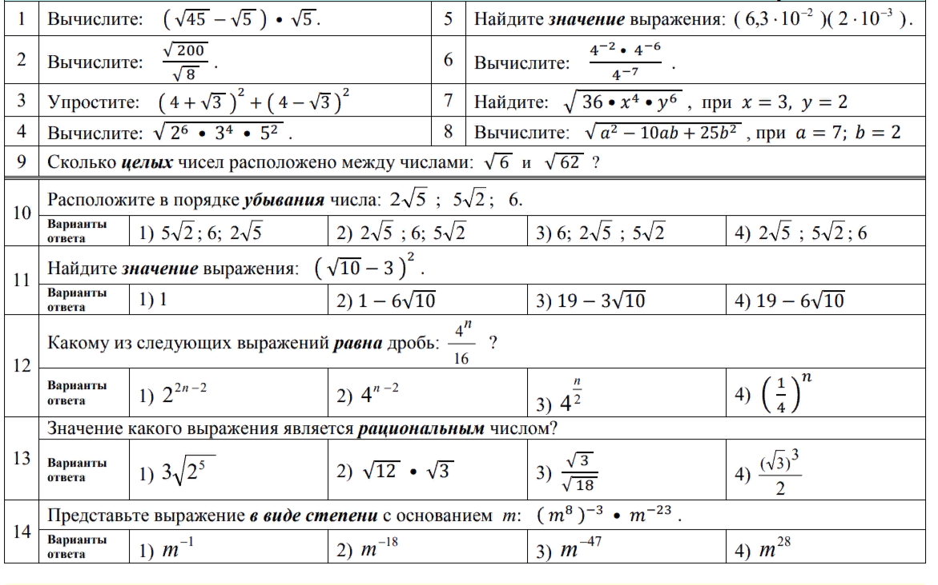

Slide 24
Задание № 9 (ОГЭ-2024)
Линейные уравнения
Квадратные уравнения
Рациональные уравнения
Системы уравнений

Slide 25
Линейные уравнения
Алгоритм решения линейного уравнения с одним неизвестным:
1. Раскрываем скобки (если требуется)
2. Неизвестные слагаемые переносим влево, а известные слагаемые вправо относительно знака "=" (неизвестное слагаемое - слагаемое содержащее неизвестное)
3. При переносе за знак "=" знак слагаемого меняем на противоположный (т.е. если был "+" при переносе станет "-")
4. Приводим подобные слагаемые
5. Обе части уравнения делим на коэффициент, стоящий перед неизвестным (коэффициент - число перед неизвестным)
7+8x= -2x-5
8x+2x=-5-7
10x=-12
x=-12:10
x=-1,2
Ответ: -1,2

Slide 26
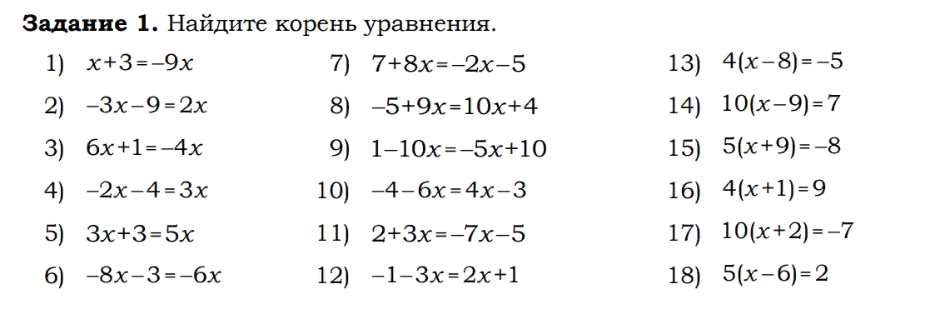

Slide 27
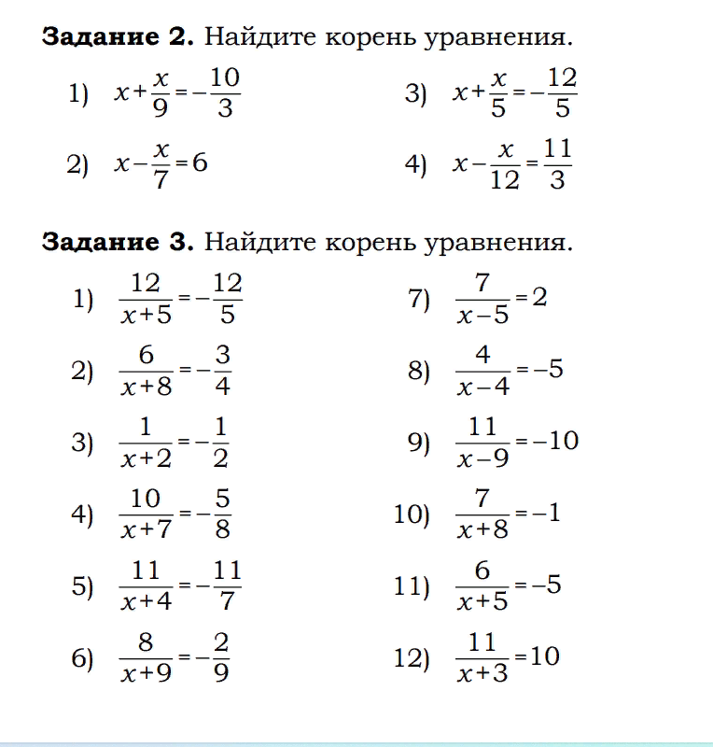

Slide 28
Неполные квадратные уравнения

Slide 30
Квадратные уравнения
$$x^{2}−x−6=0$$
$$ax^{2}+bx+c=0$$
$$D=b^{2}−4ac$$
1) Если $D>0,$то уравнение имеет два корня
$x_{1}=\frac{−b+\sqrt{D}}{2a}$ и${ x}_{2}=\frac{−b−\sqrt{D}}{2a}$
2) Если $D=0,$то уравнение имеет один корень
$x=\frac{−b}{2a}$
3) Если $D<0$, то уравнение не имеет корней
Решите уравнение. (если уравнение имеет несколько корней, запишите их в ответ без пробелов в порядке возрастания.)

Slide 31
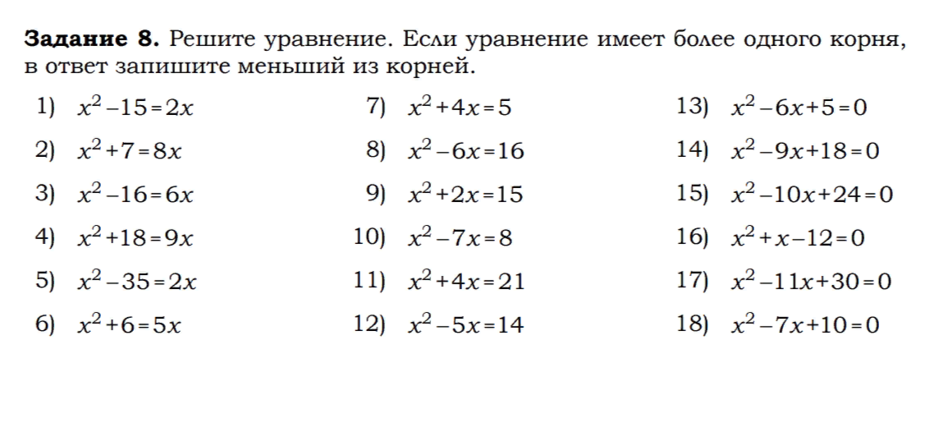

Slide 32
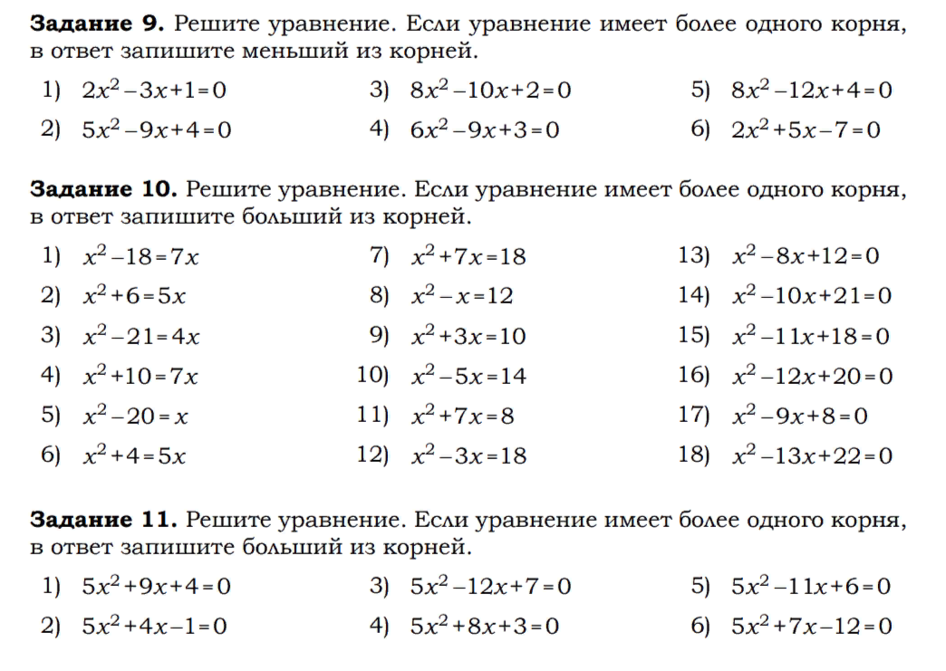

Slide 33
Рациональные уравнения

Slide 34
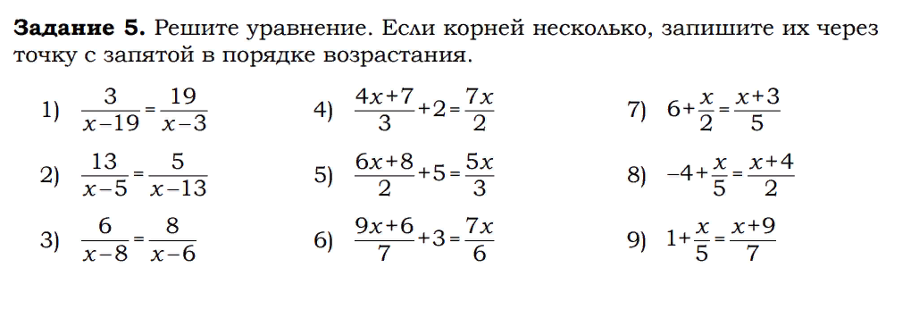

Slide 35
Системы уравнений

Slide 36
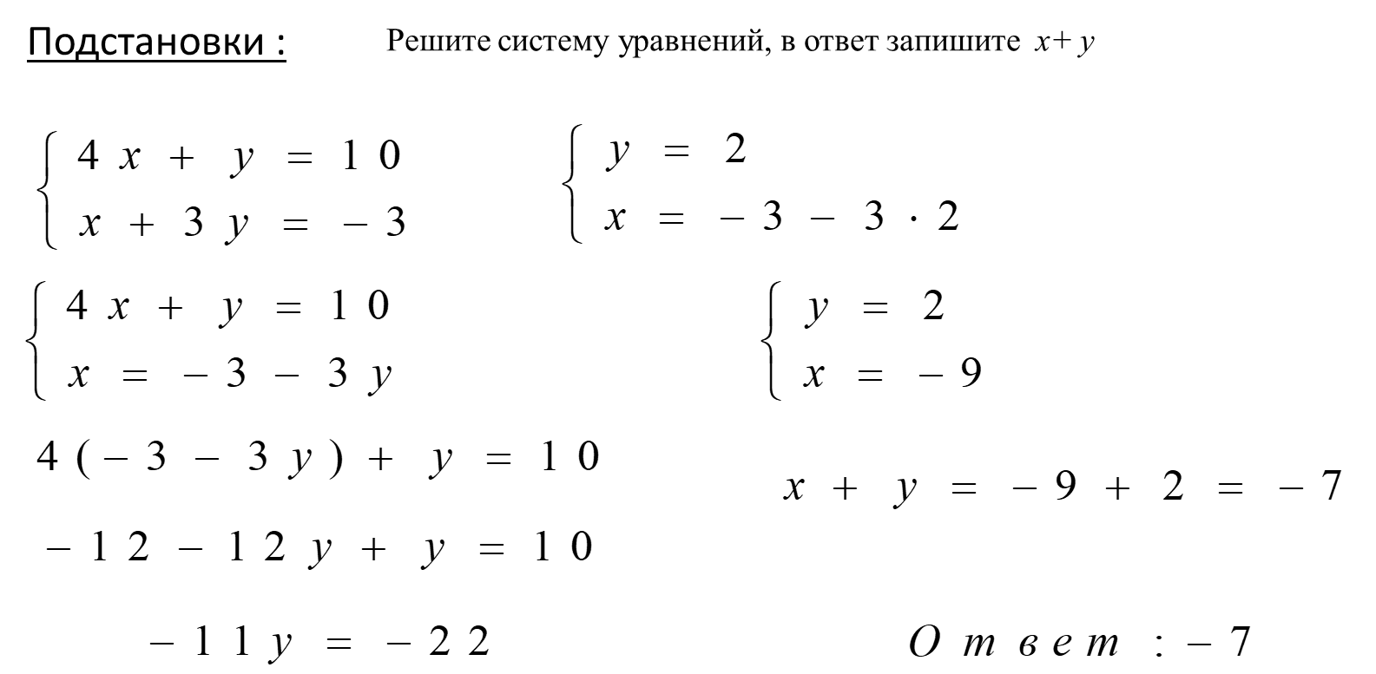

Slide 37
Задание № 10 (ОГЭ-2024)
Классические вероятности
Статистика, теоремы о вероятностях
событий

Slide 40
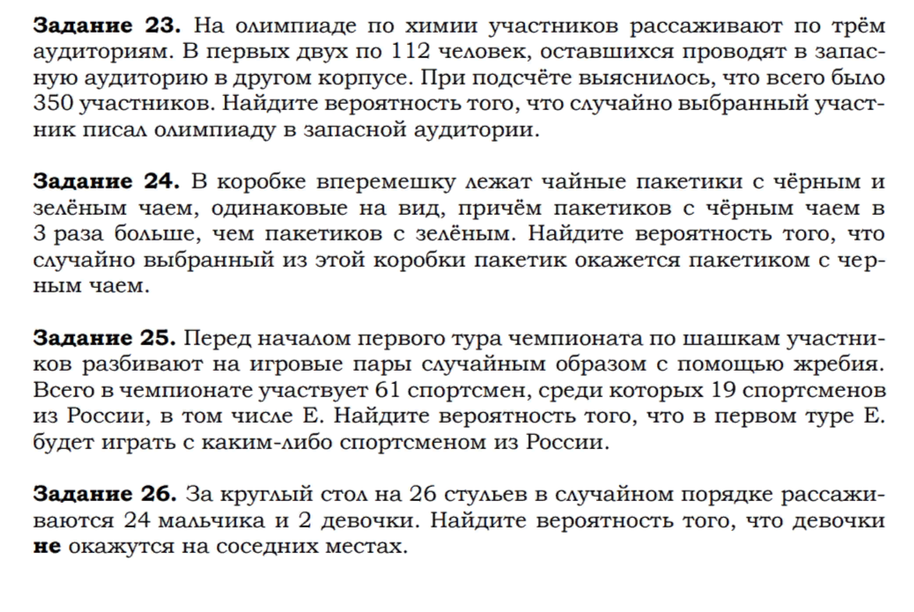

Slide 43
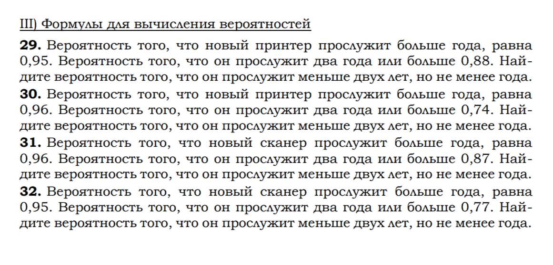

Slide 44
Задание № 11 (ОГЭ-2024)
Чтение графиков функций
Растяжения и сдвиги

Slide 45
Задание № 12 (ОГЭ-2024)
Вычисление по формуле
Линейные уравнения
Разные задачи

Slide 47
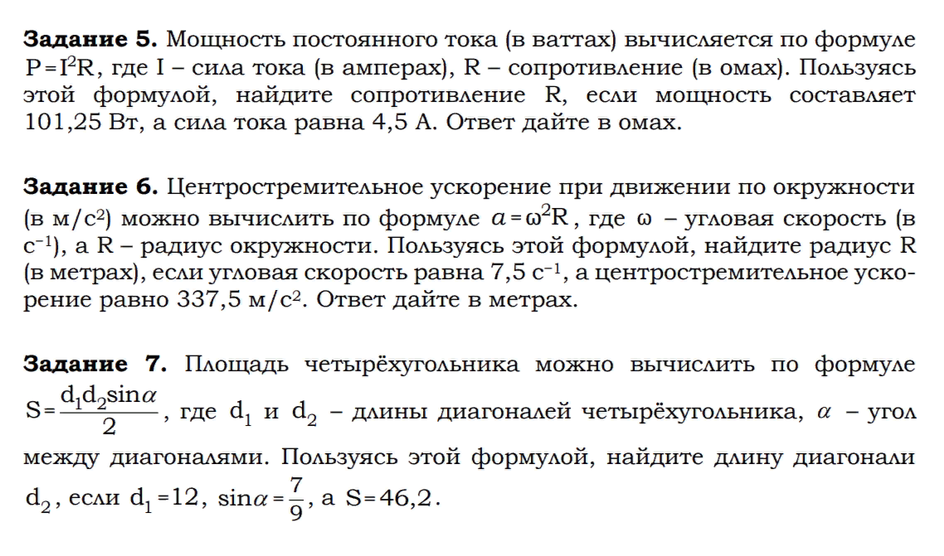

Slide 48
Задание № 13 (ОГЭ-2024)
Линейные неравенства
Квадратные неравенства
Рациональные неравенства
Системы неравенств

Slide 49
Числовые неравенства

Slide 50
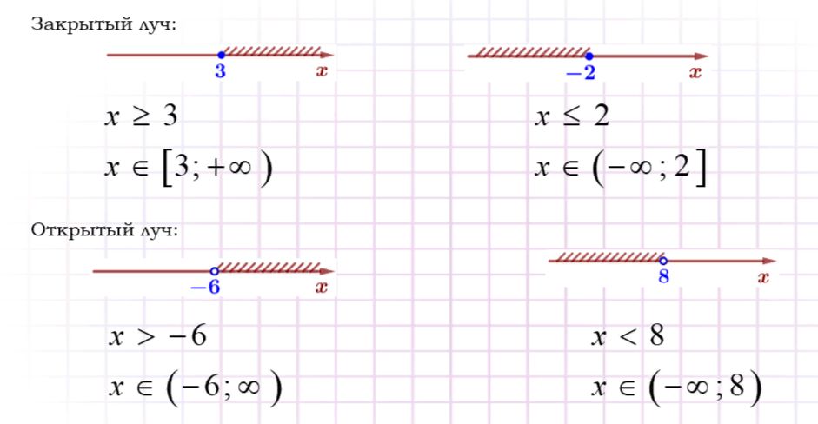

Slide 52
Решением неравенства с одним неизвестным называется то значение неизвестного, при котором это неравенство обращается в верное числовое неравенство.
Решить неравенство – найти все его решения или установить, что их нет.
Свойства неравенств
1. Любой член неравенства можно перенести из одной части неравенства в другую с противоположным знаком, при этом знак неравенства не меняется.
2. Обе части неравенства можно умножить или разделить на одно и то же число, не равное нулю. Если число положительно, то знак неравенства не меняется, если отрицательно – знак неравенства меняется на противоположный.

Slide 54
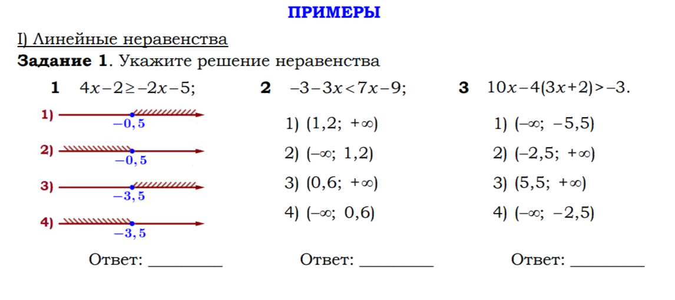

Slide 55
Системы двух линейных неравенств
Решением системы неравенств с одним неизвестным называется то значение неизвестного, при котором все неравенства системы обращаются в верные числовые неравенства.
Решить систему неравенств – найти все решения этой системы или установить, что их нет.
Алгоритм:
1) решить оба неравенства;
2) изобразить на числовой оси множество решений первого и второго неравенств системы;
3) определить значения неизвестного, которые одновременно принадлежат обоим интервалам.

Slide 57
Квадратные неравенства

Slide 63
Задание № 14 (ОГЭ-2024)
Арифметическая прогрессия
Геометрическая прогрессия

Slide 66
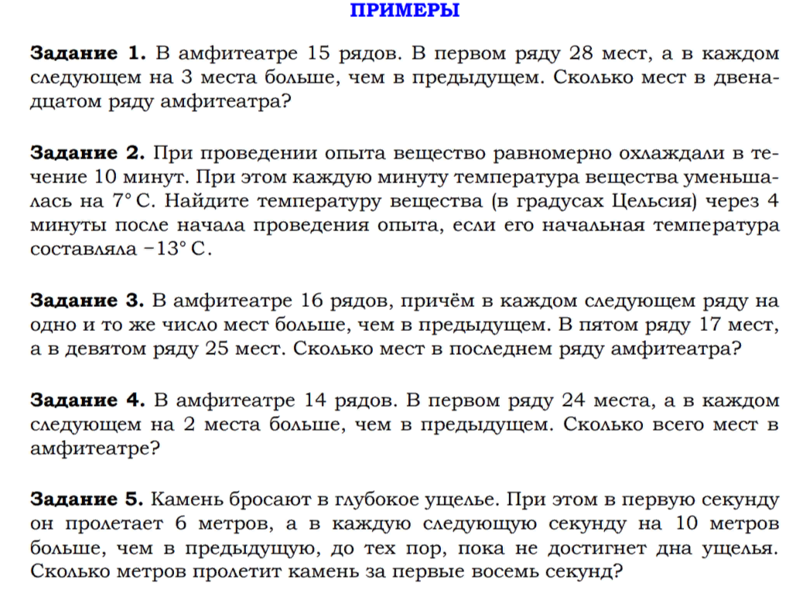

Slide 67
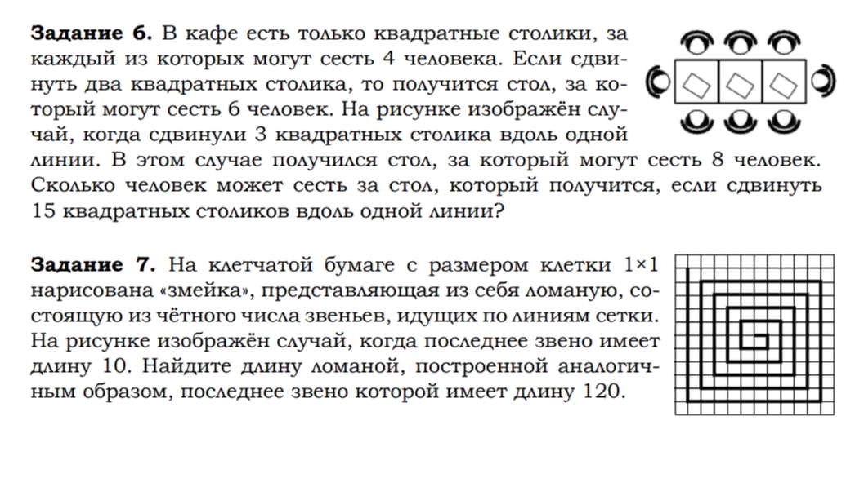

Slide 68
Спасибо за внимание.
Используемые ресурсы
Распечатай и реши
Решу ОГЭ
ФИПИ открытый банк заданий

